Slide 1


Kevin Sedlaczek
19. September 2016
Lehrstuhl für Experimentelle Physik 5a

Slide 2
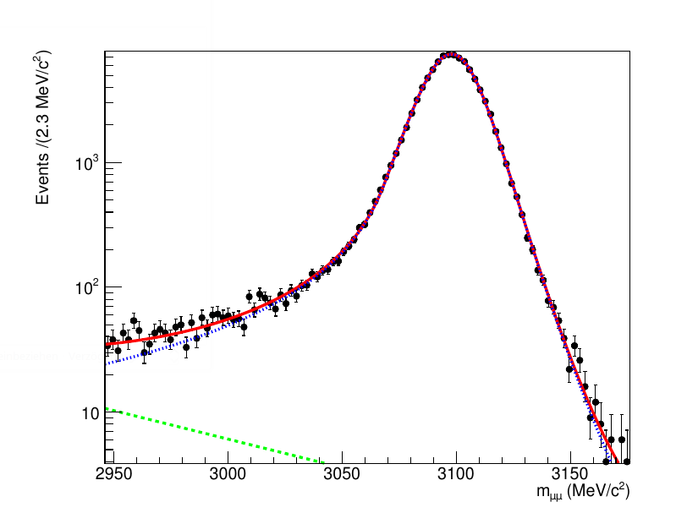
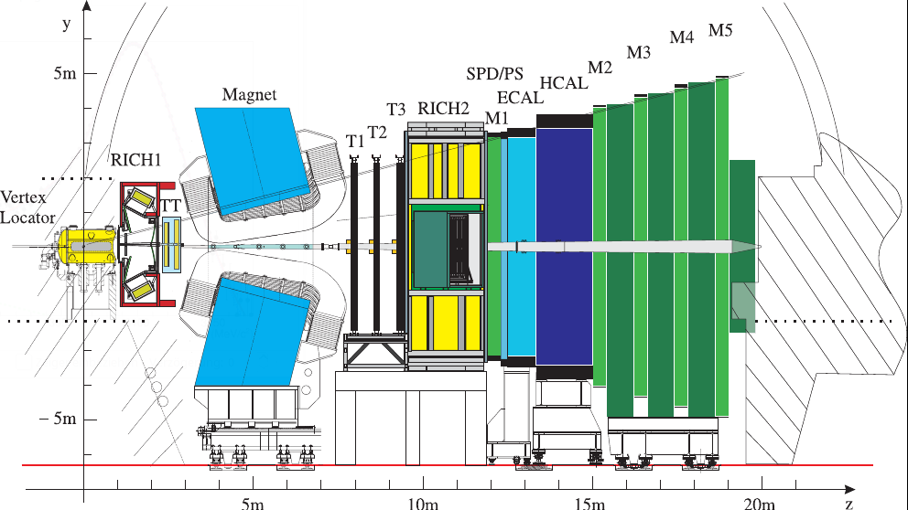
Übersicht
1) Motivation der Analyse
2) Der LHCb Detektor
3) Analyse
4) Ergebnis
5) Ausblick
K. Sedlaczek | 19. September 2016
Suche nach dem Lepton-Flavor verletzenden Zerfall J/ψ≥eµ bei LHCb

Slide 3
Übersicht
1) Motivation der Analyse
2) Der LHCb Detektor
3) Analyse
4) Ergebnis
5) Ausblick
K. Sedlaczek | 19. September 2016
Suche nach dem Lepton-Flavor verletzenden Zerfall J/ψ≥eµ bei LHCb

Slide 4
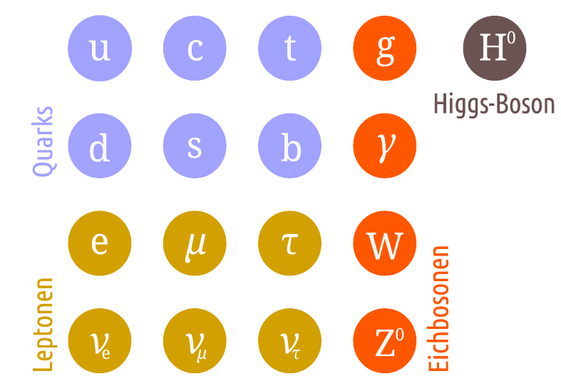
Motivation
Überprüfung des Standard Modells
Verbotener Zerfall: lepton flavor violation
BESIII Analyse: The BESIII Collaboration. „Search for the lepton flavor violation process J /ψ → eμ at BESIII“. In: Phys. Rev. D87 (2013). 112007. arXiv: 1304.3205.
Bisher keine Analyse mit Daten vom LHC
Theorie des Aufbaus der Materie
Fundametale Wechselwirkungen
Erhaltungsgrößen
Nicht vollständig:
  Dunkle Materie
  Neutrinooszillation
  stuff
Ziel: Ermittelung einer oberen Grenze des Verzweigungsverhältnisses.
K. Sedlaczek | 19. September 2016
Suche nach dem Lepton-Flavor verletzenden Zerfall J/ψ≥eµ bei LHCb

Slide 5
Übersicht
1) Motivation der Analyse
2) Der LHCb Detektor
3) Analyse
4) Ergebnis
5) Ausblick
K. Sedlaczek | 19. September 2016
Suche nach dem Lepton-Flavor verletzenden Zerfall J/ψ≥eµ bei LHCb

Slide 6
Der LHCb Detektor
K. Sedlaczek | 19. September 2016
Suche nach dem Lepton-Flavor verletzenden Zerfall J/ψ≥eµ bei LHCb

Slide 7
Übersicht
1) Motivation der Analyse
2) Der LHCb Detektor
3) Analyse
4) Ergebnis
5) Ausblick
K. Sedlaczek | 19. September 2016
Suche nach dem Lepton-Flavor verletzenden Zerfall J/ψ≥eµ bei LHCb

Slide 8

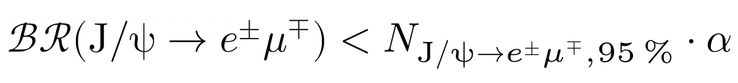
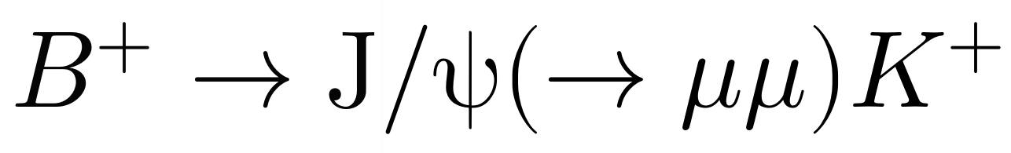
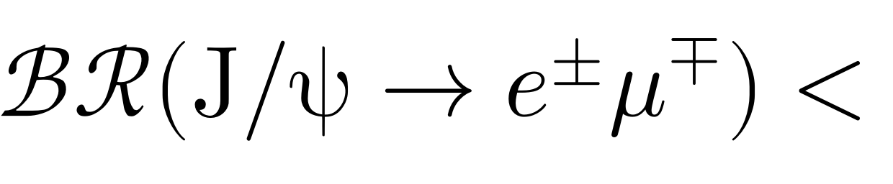
Analyseschritte
Selektion der Signalereignisse
- Selektion mit Hilfe einer multivariaten Analyse
Parallel durchgeführte Arbeit
Normierungskonstante
- Selektion der Kandidaten
- Bestimmung der Anzahl
- Effizienzen der Analyse
Ergebnis dieser Arbeit
Obere Abschätzung
- Berechnung der erwarteten oberen Ausschlussgrenze
K. Sedlaczek | 19. September 2016
Suche nach dem Lepton-Flavor verletzenden Zerfall J/ψ≥eµ bei LHCb

Slide 9
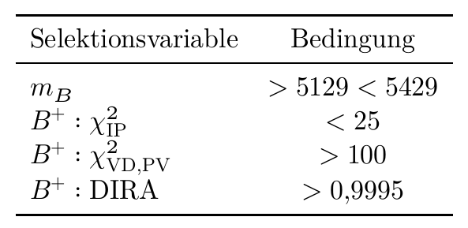

Datensatz
Daten aus dem Jahr 2012
Schwerpunktsenergie: = 8 TeV
Integrierte Luminosität: 2 fb
Einträge: 5 959 563 (data) / 2 210 052 (Monte Carlo)
-1
Bu2LLK_mmLine
K. Sedlaczek | 19. September 2016
Suche nach dem Lepton-Flavor verletzenden Zerfall J/ψ≥eµ bei LHCb

Slide 10
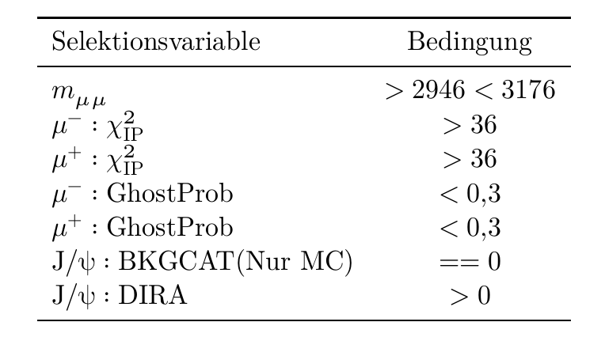
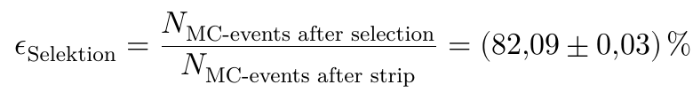
Selektion nach [1]
Cut Recursive OPtimizer
Selektion für
Massenfenster
Primärvertex
Fehlidentifikation
Signalereignis
Spurübereinstimmmung
K. Sedlaczek | 19. September 2016
Suche nach dem Lepton-Flavor verletzenden Zerfall J/ψ≥eµ bei LHCb

Slide 11
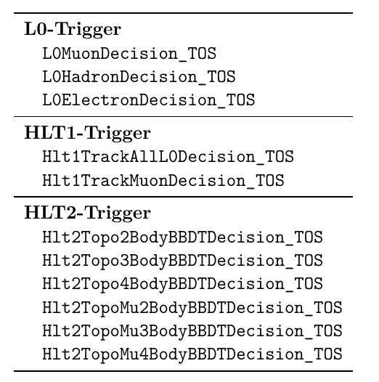
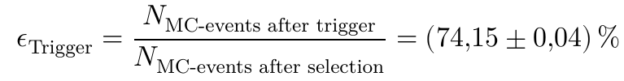
Trigger
L0-Trigger
HLT1-Trigger
HLT2-Trigger
K. Sedlaczek | 19. September 2016
Suche nach dem Lepton-Flavor verletzenden Zerfall J/ψ≥eµ bei LHCb

Slide 12




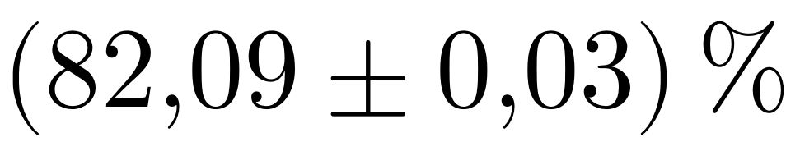


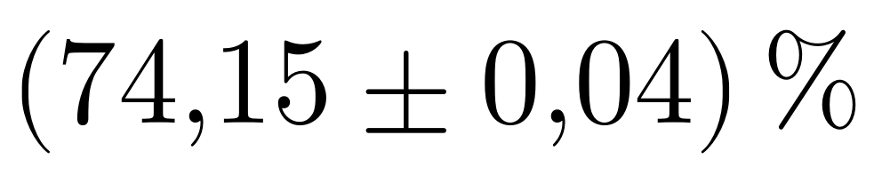
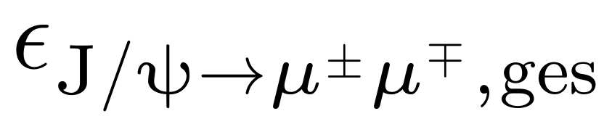

Effizienzen
Generator
Vorselektion
Selektion
Trigger
Gesamt
K. Sedlaczek | 19. September 2016
Suche nach dem Lepton-Flavor verletzenden Zerfall J/ψ≥eµ bei LHCb

Slide 13
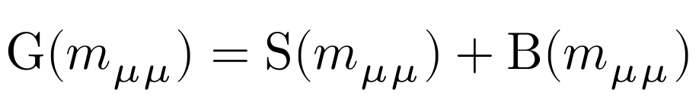
Massenfit
Gesucht: Anzahl der Signalkandidaten
extended maximum-likelihood-fit (RooFit)
Massenbereich: [m(J /ψ) – 150 MeV, m(J /ψ) + 80 MeV]
Skalierungsfaktor 13, 4524 ( 100 000 Ereignisse)
Gesamtmodell aus Signalfunktion S und Untergrundfunktion B
K. Sedlaczek | 19. September 2016
Suche nach dem Lepton-Flavor verletzenden Zerfall J/ψ≥eµ bei LHCb

Slide 14
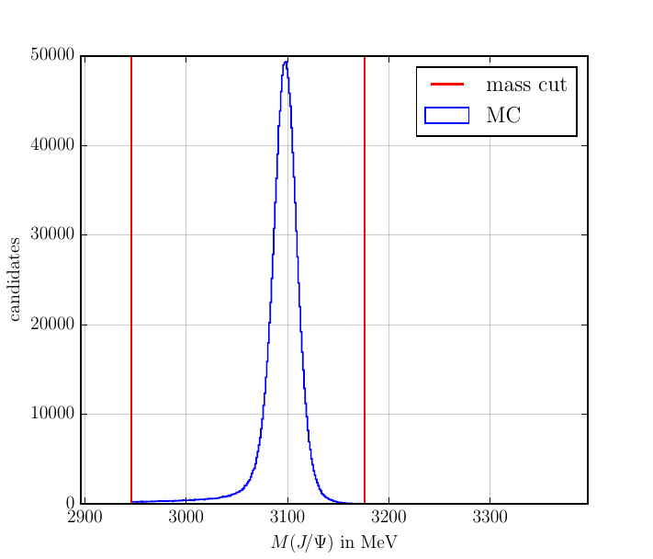
Massenfit
Gaußverteilung
Ausläufer
→ Crystal Ball
K. Sedlaczek | 19. September 2016
Suche nach dem Lepton-Flavor verletzenden Zerfall J/ψ≥eµ bei LHCb

Slide 15
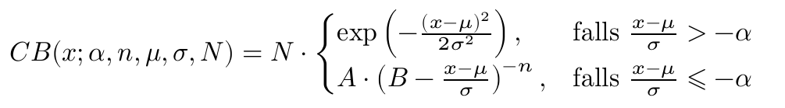
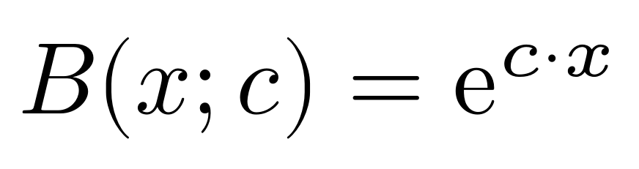
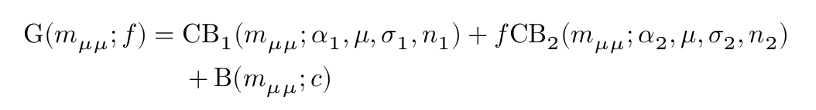
Massenfit
Signalmodell: Double Crystal Ball Funktion
Untergrundmodell: Exponentialfunktion
Gesamtmodell: Zwei CB Funktionen + Exp. Untergrund
K. Sedlaczek | 19. September 2016
Suche nach dem Lepton-Flavor verletzenden Zerfall J/ψ≥eµ bei LHCb

Slide 16
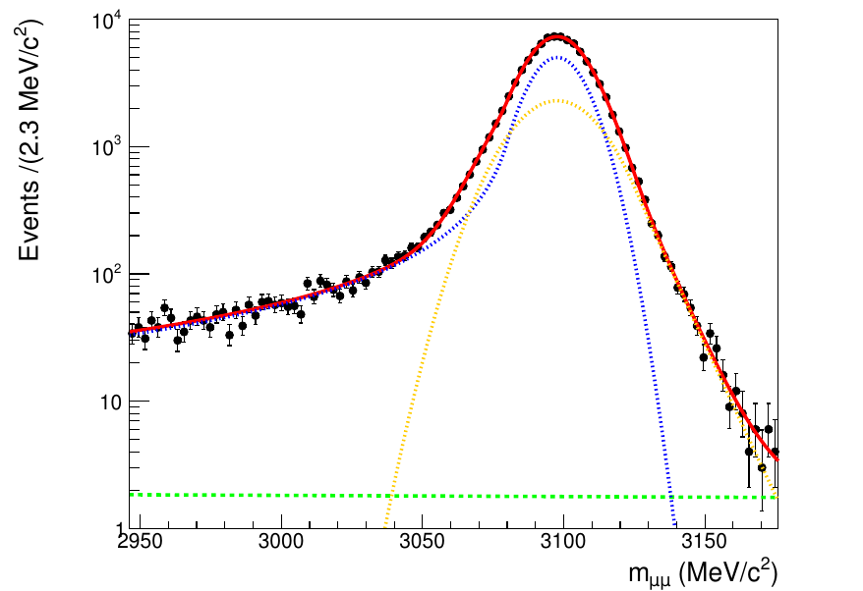
CB2
Gesamtmodell
CB1
Untergrund
K. Sedlaczek | 19. September 2016
Suche nach dem Lepton-Flavor verletzenden Zerfall J/ψ≥eµ bei LHCb

Slide 17
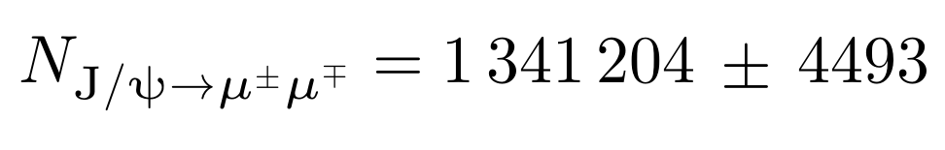
Ergebnisse des Massenfits
Anzahl Signalereignisse: 99700±334
Skalierungsfaktor → 1341204±4493 Signalereignisse
K. Sedlaczek | 19. September 2016
Suche nach dem Lepton-Flavor verletzenden Zerfall J/ψ≥eµ bei LHCb

Slide 18
Übersicht
1) Motivation der Analyse
2) Der LHCb Detektor
3) Analyse
4) Ergebnis
5) Ausblick
K. Sedlaczek | 19. September 2016
Suche nach dem Lepton-Flavor verletzenden Zerfall J/ψ≥eµ bei LHCb

Slide 19
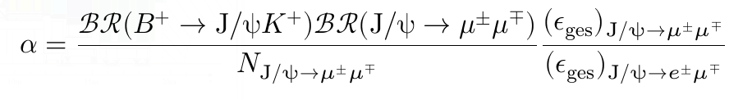
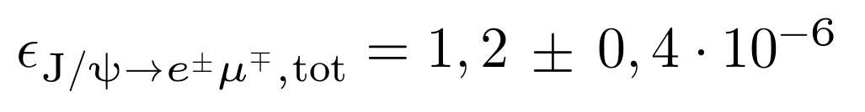
Berechnung der Normierungskonstante
Gesamteffizienz aus parallel durchgeführter Analyse:
Gesamteffizienz der Selektion dieser Analyse:
K. Sedlaczek | 19. September 2016
Suche nach dem Lepton-Flavor verletzenden Zerfall J/ψ≥eµ bei LHCb

Slide 20
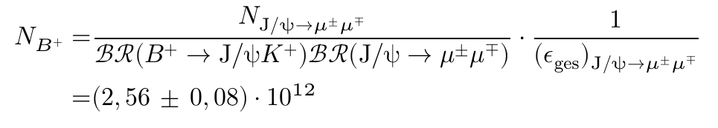

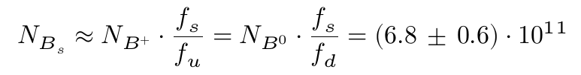
Korrektur der bestimmten Signalereignisse
Gesucht ist die Anzahl aller J/ψ
1. Berechne die Anzahl der B+ Mesonen
2. Anzahl der B⁻ Mesonen entspricht dieser.
3. Wenn , so entspricht dies auch der Anzahl der B⁰
4. Unter gleicher Annahme Berechnung der Bs Mesonen
K. Sedlaczek | 19. September 2016
Suche nach dem Lepton-Flavor verletzenden Zerfall J/ψ≥eµ bei LHCb

Slide 21
Korrektur der bestimmten Signalereignisse
Gesucht ist die Anzahl aller J/ψ:
Ladungskonjugierte
K. Sedlaczek | 19. September 2016
Suche nach dem Lepton-Flavor verletzenden Zerfall J/ψ≥eµ bei LHCb

Slide 22
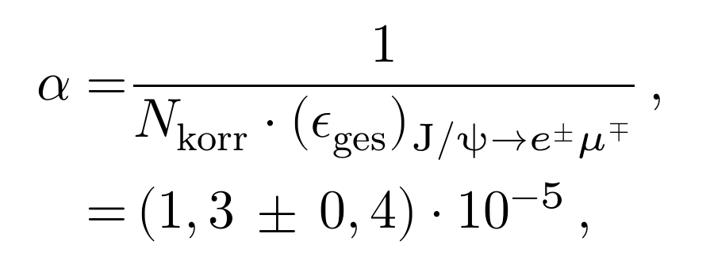
Berechnung der Normierungskonstante
K. Sedlaczek | 19. September 2016
Suche nach dem Lepton-Flavor verletzenden Zerfall J/ψ≥eµ bei LHCb

Slide 23
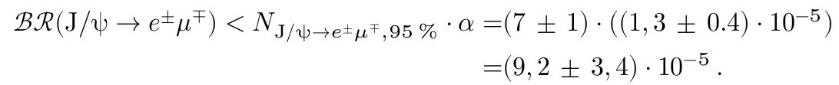
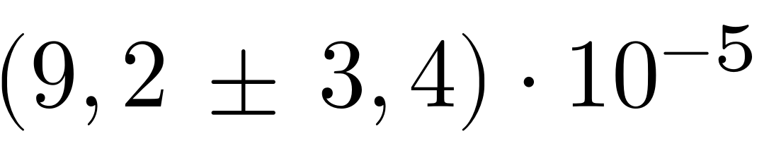
Berechnung der Normierungskonstante
Ergebnis der parallel durchgeführten Analyse
In dieser Arbeit bestimmte Konstante
K. Sedlaczek | 19. September 2016
Suche nach dem Lepton-Flavor verletzenden Zerfall J/ψ≥eµ bei LHCb

Slide 24
Übersicht
1) Motivation der Analyse
2) Der LHCb Detektor
3) Analyse
4) Ergebnis
5) Ausblick
K. Sedlaczek | 19. September 2016
Suche nach dem Lepton-Flavor verletzenden Zerfall J/ψ≥eµ bei LHCb

Slide 25

Einordnung & Ausblick
In dieser Analyse bestimmte Abschätzung
The BESIII Collaboration. „Search for the lepton flavor violation process J /ψ → eμ at BESIII“. In: Phys. Rev. D87 (2013). 112007. arXiv: 1304.3205.
K. Sedlaczek | 19. September 2016
Suche nach dem Lepton-Flavor verletzenden Zerfall J/ψ≥eµ bei LHCb

Slide 26
Einordnung & Ausblick
Kontrollkanal eignet sich zur Bestimmung von α
Analyse mit Daten des LHCb möglich
Verbesserungen
Angepasster Datensatz
Optimierung der Selektion
Modellation der Massenverteilung
Größerer Datensatz
Genauere Bestimmung der Anzahl Signalkandidaten
K. Sedlaczek | 19. September 2016
Suche nach dem Lepton-Flavor verletzenden Zerfall J/ψ≥eµ bei LHCb

Slide 27
Vielen Dank für die Aufmerksamkeit!
K. Sedlaczek | 19. September 2016
Suche nach dem Lepton-Flavor verletzenden Zerfall J/ψ≥eµ bei LHCb

Slide 28
Backup
K. Sedlaczek | 19. September 2016
Suche nach dem Lepton-Flavor verletzenden Zerfall J/ψ≥eµ bei LHCb

Slide 29
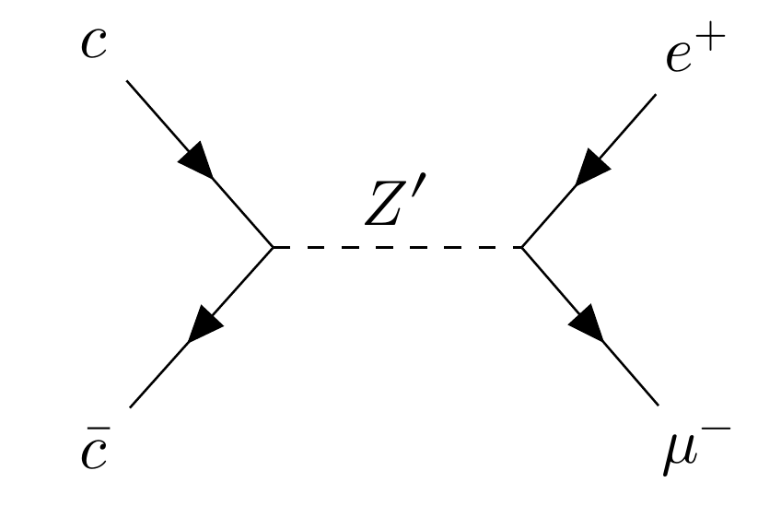
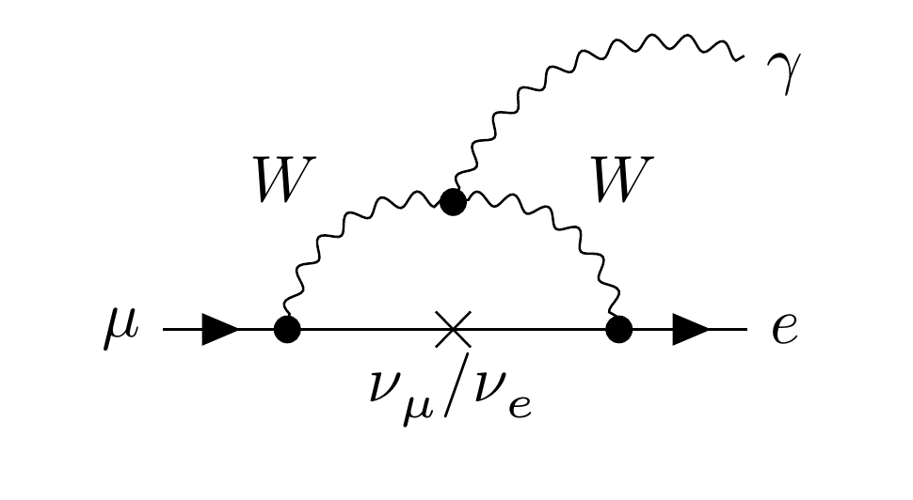
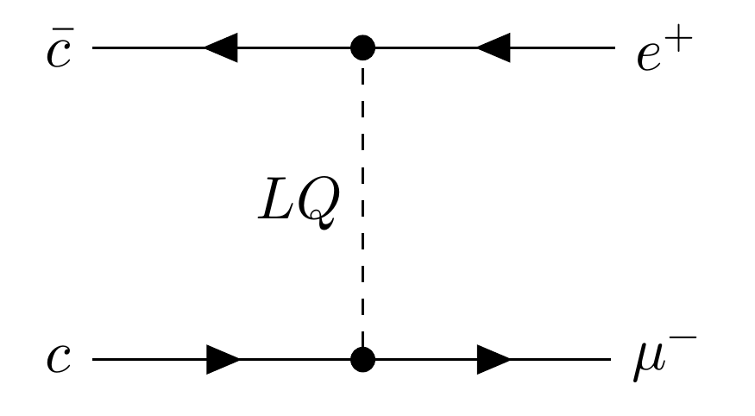
Lepton Flavor Violation
K. Sedlaczek | 19. September 2016
Suche nach dem Lepton-Flavor verletzenden Zerfall J/ψ≥eµ bei LHCb

Slide 30
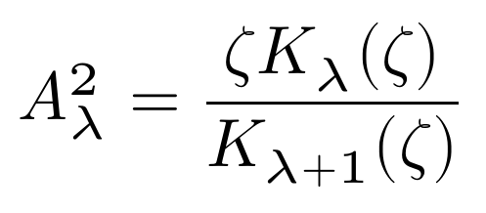
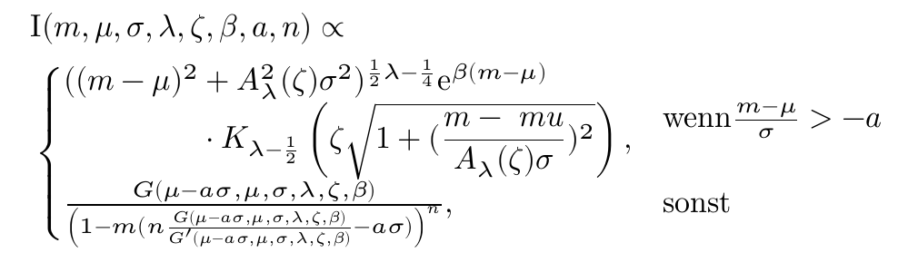
Ipatia Funktion
- G = 1. Fall
- K = Bessel-Funktion
K. Sedlaczek | 19. September 2016
Suche nach dem Lepton-Flavor verletzenden Zerfall J/ψ≥eµ bei LHCb

